Slide 1
JQuery CH03
이펙트 효과

Slide 2
이펙트 효과
Notes:
제이쿼리는 웹 페이지에 이펙트 효과를 손쉽게 넣을 수 있는 다양한 메소드를 제공합니다.
이러한 이펙트 효과는 기본 설정으로 바로 사용할 수도 있고, animate() 메소드를 통해 설정을 변경해서 사용할 수도 있습니다.

Slide 3
요소의 표시와 숨김
.hide()
.show()
.toggle()
인수로 밀리초에 해당하는 숫자나 "slow", "fast" 등의 예약어를 전달하여, 이펙트 효과의 속도를 조절 가능

Slide 4
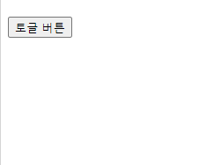
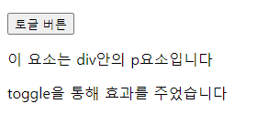
요소의 표시와 숨김 실습
toggle() 을 이용해서 버튼을 누르면 숨겨지고 나타날 수 있게 하세요
시작할 때 안보이게 시작하려면?

Slide 5
페이드 효과
해당 요소의 CSS opacity 속성값을 빠르게 변경하여 표현
.fadeIn()
.fadeout()
.fadeToggle()
인수로 밀리초에 해당하는 숫자나 "slow", "fast" 등의 예약어를 전달하여, 이펙트 효과의 속도를 조절 가능

Slide 6
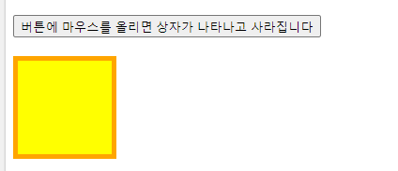
페이드 효과 실습
Moustenter 와 Mouseleave 이벤트 이용
Header쪽에 style 태그 이용하며 div 또는 class 에 css 스타일 주기.

Slide 7
슬라이드 효과
해당 요소의 CSS height 속성값을 빠르게 변경하여 표현합니다.
.slideUp()
.slideDown()
.slideToggle()

Slide 8
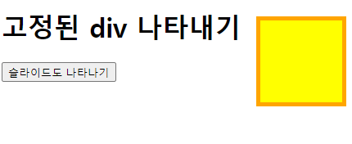
슬라이드 효과 실습
slideToggle()을 이용하여 버튼을 클릭하면 나타나고 사라진다
단 div는 position : fixed top:10px right:10px 되어있다
Div 안에 button을 추가해서 div안의 버튼을 클릭해도 slideUp이 실행되게

Slide 9
이펙트 효과의 제어
.delay()
.stop()
.finish() - 모든 이펙트 효과를 전부 종료

Slide 10
jquery.fx 객체
이펙트 효과가 구현되는 방법을 제어하는 프로퍼티
jQeury.fx.speeds -속도
jQeury.fx.interval -초 당 프레임 수
jQeury.fx.off -이펙트효과사용 유무

Slide 11

사용자 정의 이펙트
.animate() - 사용자가 직접 원하는 이펙트 효과를 정의
.animate() 메소드는 색(color)에 관한 속성을 제외한 거의 모든 CSS 속성을 사용
.css() 메소드에서는 하이픈(-)으로 연결된 CSS 속성 명과 camelCase 방식으로 바꾼 속성 명을 둘 다 사용
.animate() 메소드에서는 camelCase 방식의 속성 명만 사용

Slide 12
QnA

